Slide 1
… ceļa vārdi …
jaunā teritorijas plānojuma izstrādē

Slide 2
PAŠVALDĪBAS KOMPETENCE UN PIENĀKUMS
- teritorijas plānojuma izstrāde, apstiprināšana un tā īstenošanas koordinēšana un uzraudzība ir pašvaldības ekskluzīvā kompetence
- lai teritorijas plānojums būtu tiesisks, tam, pirmkārt, jāatbilst normatīvajiem aktiem un, otrkārt, jābūt noteiktā kārtībā izstrādātam un apstiprinātam.

Slide 3
ATBALSTS
- metodisko materiāls “Ieteikumi teritorijas plānojumu un lokālplānojumu atbilstībai normatīvo aktu regulējumam”
plānošanas reģionu kompetence teritorijas plānojumu un lokālplānojumu izstrādes koordinēšanā un pārraudzībā
kompetenta un profesionāla izstrādes komanda (noteikumu Nr.628 7.nodaļa)
informācijas aprite

Slide 4
NORMATĪVĀ REGULĒJUMA IZMAIŅAS
Teritorijas attīstības plānošanas likums (grozījumi spēkā no 16.03.2021)
  noteikumi Nr.240 (grozījumi spēkā no 16.10.2020)
  noteikumi Nr.628 (grozījumi spēkā no 03.06.2021)
Zemes pārvaldības likums (grozījumi spēkā no 02.03.2022)
  noteikumi Nr.465 (spēkā no 09.07.2021)
Būvniecības likums (grozījumi spēkā no 19.05.2021)
  Noteikumi Nr.693 Būvju vispārīgo prasību būvnormatīvs LBN 200-21 (spēkā no 01.11.2021; spēku zaudē noteikumi Nr.340 un Nr.331)
Aizsargjoslu likums (grozījumi spēkā no 20.01.2022):
  67.panta grozījumi piemērojami no 01.07.2022;
  grozījumi 33. panta pirmajā daļā un 67. pantā neattiecas uz pašvaldības teritorijas plānojumiem, kuri stājušies spēkā līdz 30.06.2022.
  noteikumi Nr.162 (grozījumi spēkā no 01.07.2022)

Slide 5
ESOŠĀS SITUĀCIJAS APZINĀŠANA
teritorijas plānojumi
lokālplānojumi
detālplānojumi
lēmumi par uzsāktiem plānošanas dokumentiem
dokumentu pieejamība TAPIS
plānošanas dokumentu izvērtēšana

Slide 6
JAUNA PAŠVALDĪBA – JAUNS TERITORIJAS PLĀNOJUMS
atbilstība ilgtspējīgas attīstības stratēģijai
izstrādātāja izvēle
izstrādes procedūra (lēmumu pieņemšana, termiņi, nosacījumi/ atzinumi, publiskā apspriešana tikai klātienē)
TAPIS (sabiedrības informēšana par jaunumu saņemšanu)
sadarbība (pašvaldība – izstrādes vadītājs – izstrādātājs – institūcijas – sabiedrība)

Slide 7
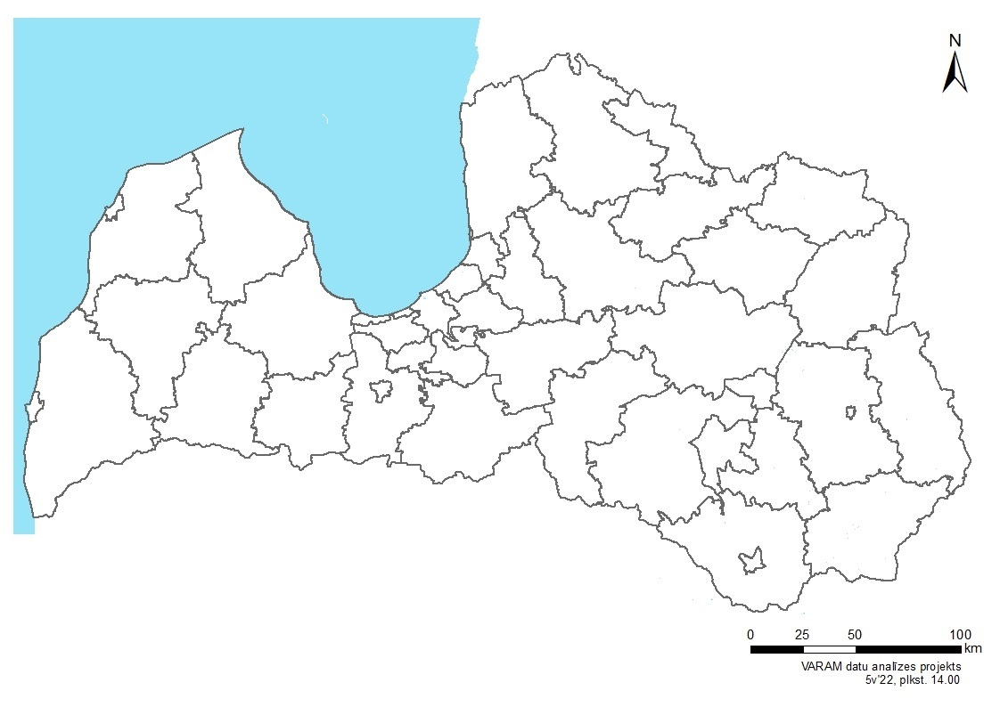

KOPĪGAIS UZDEVUMS
līdz 31.12.2025 izstrādāt un apstiprināt jauno teritorijas plānojumu
… un izkrāsot šo karti… (saplānot ilgtspējīgi, ar skatu 25 gadus uz priekšu)

Slide 8
Cerot uz savstarpēju sapratni un
sadarbību arī turpmāk!

